Slide 1


Slide 2

بررسی ساختار متنی یک اثر منظوم با تمرکز بر تقابل‌های معنایی درون‌متنی

Slide 3

بررسی ساختار متنی یک اثر منظوم با تمرکز بر تقابل‌های معنایی درون‌متنی

Slide 4
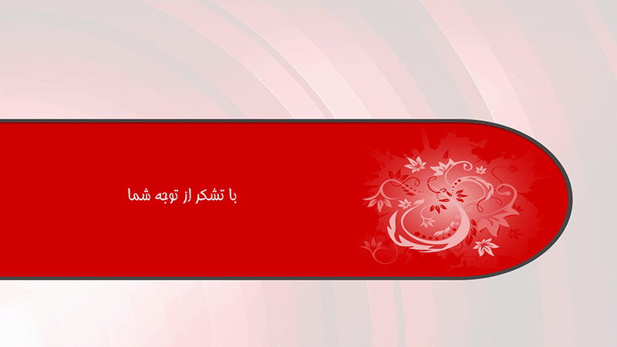

Slide 5

برای دریافت فایل کامل و اسلاید های دقیق این پاورپوینت به همراه منابع به لینک زیر مراجعه نمایید
https://filemega.ir/downloads/2841766/

